Slide 1
ГЛАВНОЕ УПРАВЛЕНИЕ ОБРАЗОВАНИЯ
ГРОДНЕНСКОГО ОБЛАСТНОГО ИСПОЛНИТЕЛЬНОГО КОМИТЕТА УЧРЕЖДЕНИЕ ОБРАЗОВАНИЯ
"ГРОДНЕНСКИЙ ГОСУДАРСТВЕННЫЙ
ЭЛЕКТРОТЕХНИЧЕСКИЙ КОЛЛЕДЖ
ИМЕНИ ИВАНА СЧАСТНОГО"
Занятие 3
Тема: «Общее устройство автомобиля»
2021

Slide 2
Автомобиль состоит из двигателя, шасси и кузова.

Slide 3
В шасси автомобиля входят трансмиссия, ходовая часть и механизмы управления.

Slide 4
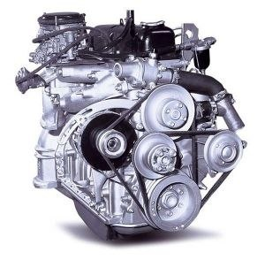
Двигатель является источником механической энергии, необходимой для приведения в движение автомобиля.

Slide 5
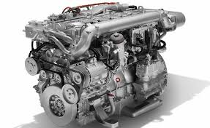
В качестве такого источника могут применяться двигатели внутреннего сгорания, газотурбинные, паровые, электрические и другие двигатели. Наибольшее распространение получили двигатели внутреннего сгорания.

Slide 6
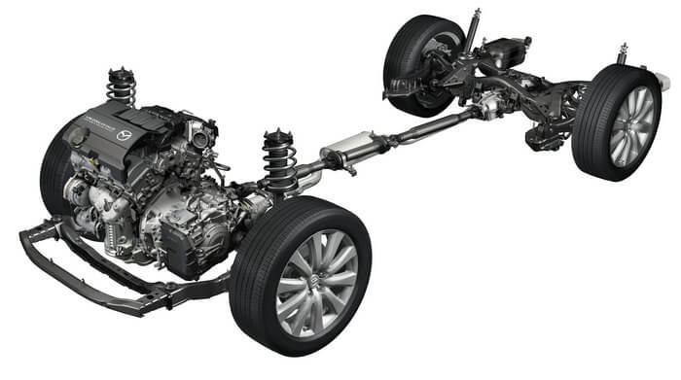
Трансмиссия – совокупность агрегатов и механизмов автомобиля, передающих крутящий момент двигателя ведущим колесам и изменяющих
крутящий момент
и обороты
по величине и
направлению.

Slide 7
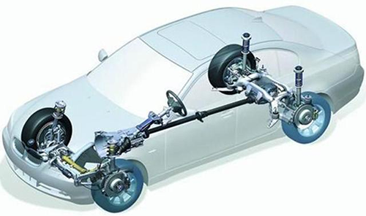
К трансмиссии относятся: сцепление,
коробка передач, карданная передача,
главная передача, дифференциал, полуоси. На автомобилях с двумя и более ведущими мостами в трансмиссию также устанавливают раздаточную коробку, распределяющую крутящий
момент по ведущим мостам
автомобиля.

Slide 8
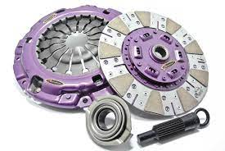
Сцепление – механизм трансмиссии автомобиля, передающий крутящий момент двигателя и позволяющий кратковременно отсоединять двигатель от трансмиссии и вновь их плавно соединять, что необходимо при переключении передач, трогании автомобиля с места и его остановке.

Slide 9
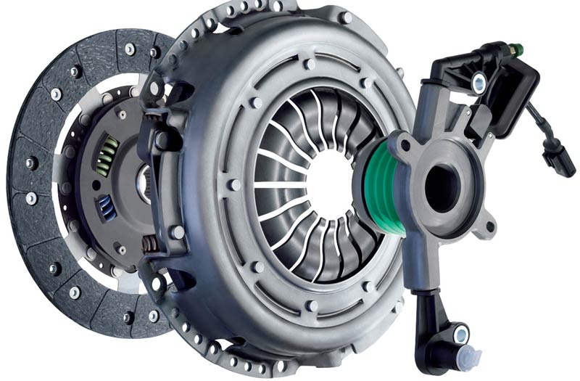
Кроме того, сцепление предохраняет детали механизмов трансмиссии от перегрузок инерционным моментом, создаваемым вращающимися деталями двигателя, при резком замедлении вращения коленчатого вала двигателя.

Slide 10
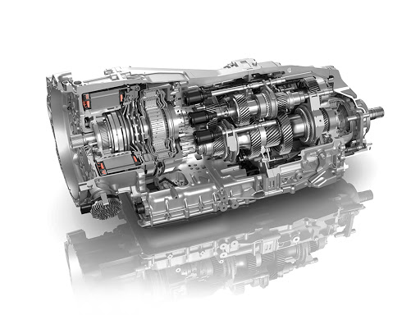
Коробка передач служит для передачи крутящего момента и изменения тяговых усилий на ведущих колесах автомобиля с изменением скорости движения, а также для получения заднего хода и разобщения на длительное время двигателя от ведущих колес автомобиля.

Slide 11
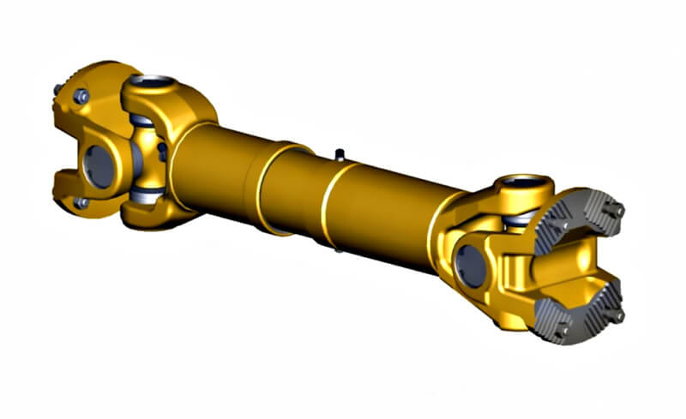
Карданная передача – механизм трансмиссии автомобиля, состоящий из одного или нескольких карданных шарниров и предназначенный для передачи крутящего момента внутри трансмиссии между агрегатами, оси валов которых не совпадают и могут изменять свое положение.

Slide 12
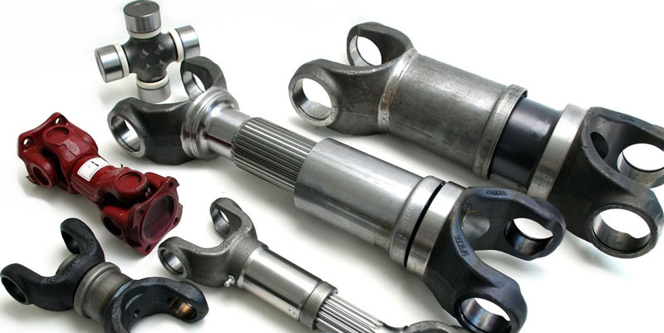
Карданная передача также применяется для передачи крутящего момента к раздаточной коробке, переднему ведущему мосту.

Slide 13
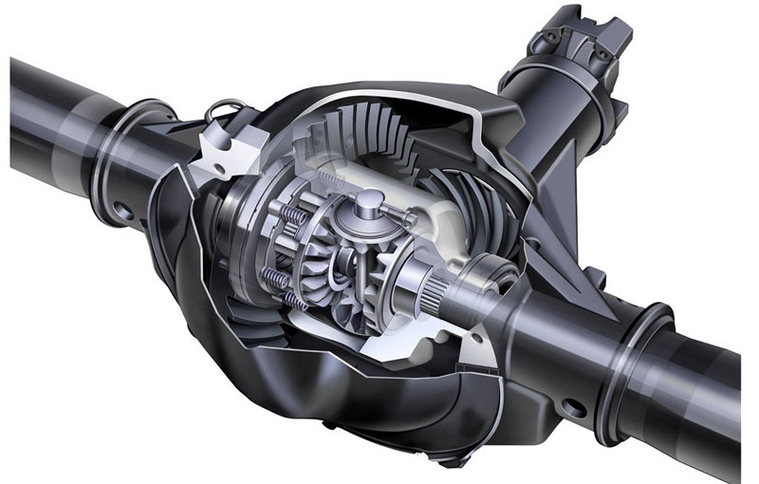
Главная передача – механизм трансмиссии автомобиля, преобразующий крутящий момент и расположенный перед ведущими колесами автомобиля.

Slide 14
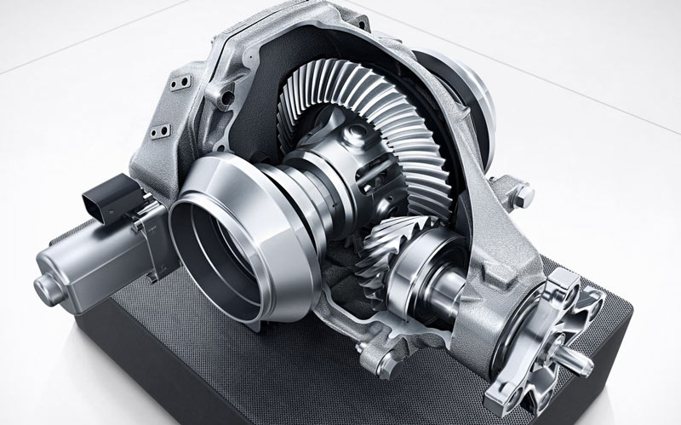
Дифференциал – механизм трансмиссии автомобиля, разделяющий подводимый к нему крутящий момент между выходными валами и позволяющий им вращаться с неодинаковыми скоростями, что необходимо при движении автомобиля на поворотах, закруглениях дороги, неровностях.

Slide 15
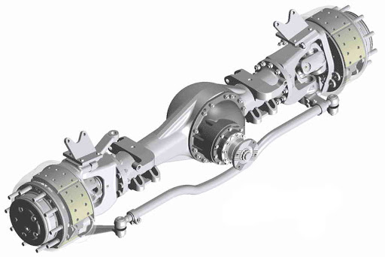
Главная передача, дифференциал и валы ведущих колес, собранные в одном картере, образуют ведущий мост.

Slide 16
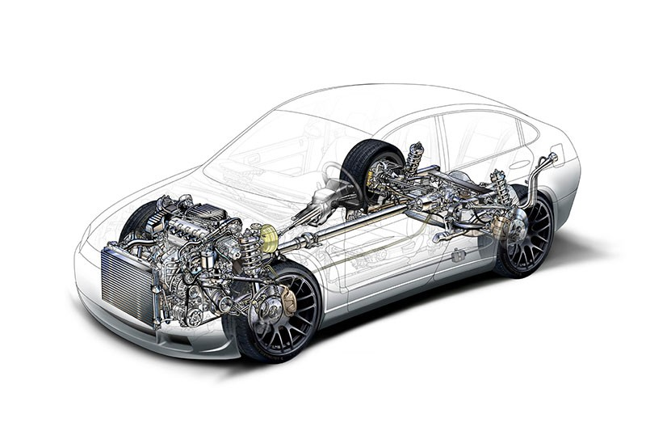
Ходовая часть автомобиля служит для преобразования вращательного движения ведущих колес в поступательное движение автомобиля.

Slide 17
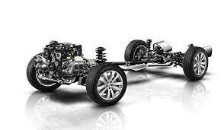
К ней относятся рама или кузов-рама, передний и задние мосты, колеса, рессоры, амортизаторы и стабилизаторы поперечной устойчивости (устанавливаются на легковых автомобилях при независимой подвеске передних колес).

Slide 18
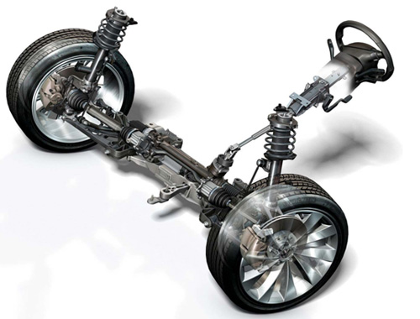
Механизмы управления автомобиля служат для изменения направления его движения и остановки в заданном месте в заторможенном состоянии.

Slide 19
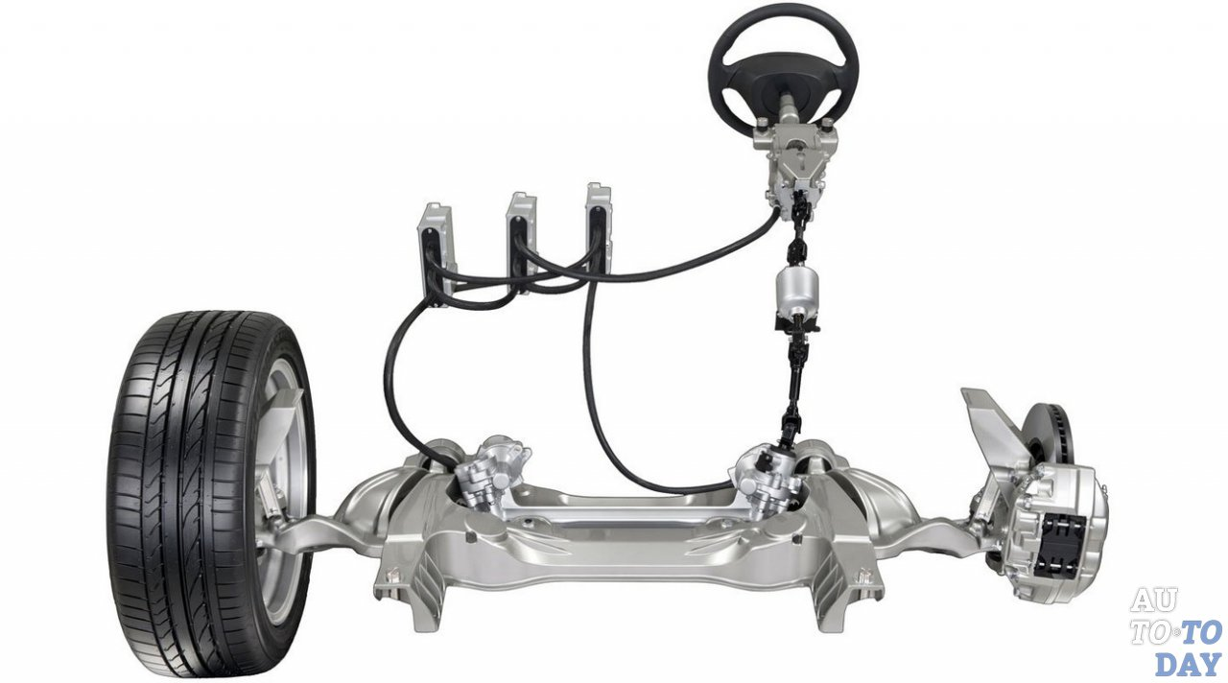
К механизмам управления относятся рулевое управление и тормозная система.

Slide 20
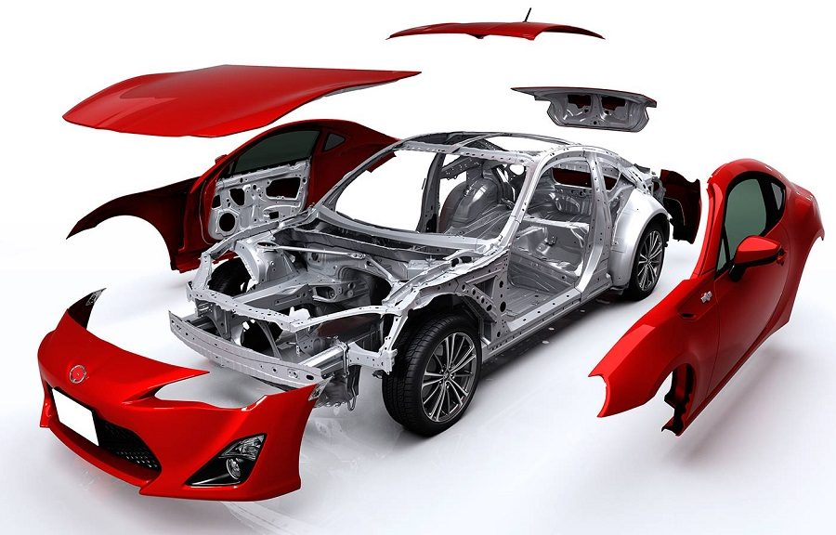
Кузов автомобиля служит для перевозки грузов или пассажиров.

Slide 21
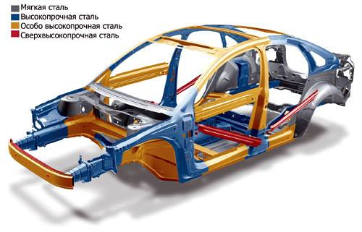
На легковых автомобилях кузов выполняется совместно с кабиной водителя и имеет сиденья.

Slide 22
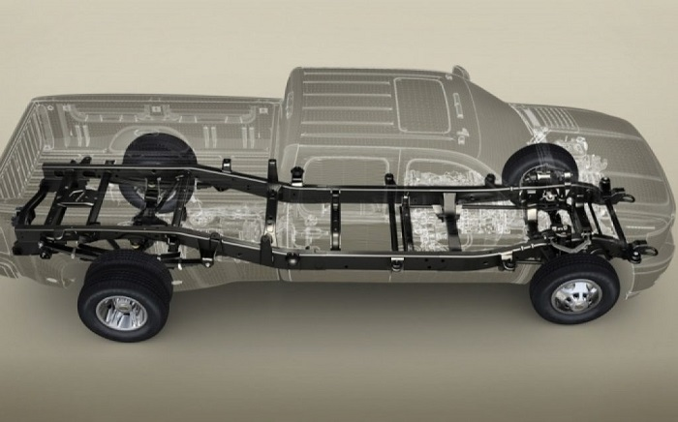
На грузовых автомобилях имеется отдельная кабина с сиденьем для водителя и пассажира и кузов, выполненный в виде отдельной платформы для перевозки грузов.

Slide 24
Спасибо за внимание

